Slide 1
청소년 자살예방을 위한 인공지능기반 상담시스템
졸업작품 주제 발표
2013314310 심리학과
윤희수

Slide 2
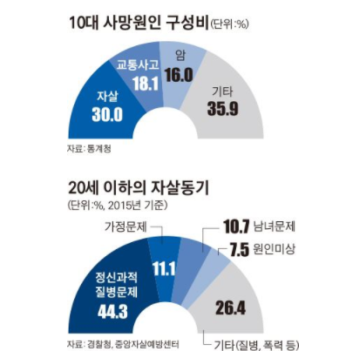
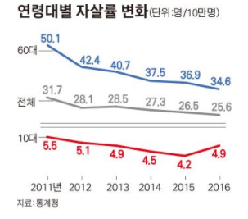
1. 과제의 필요성
http://www.hankookilbo.com/v/952e1d3271c548e483eac8f61432345a
Notes:
거의 모든 연령대의 자살률이 감소하고 있는데도 유독 10대 청소년의 자살률은 상승세
10대들이 느끼는 학업 부담과 스트레스는 그대로인 반면 청년실업 등의 여파로 학업을 통해 보장 받을 수 있는 ‘기대 이익’은 급감한 게 영향을 미친 것
자살동기의 절반은 정신적 피로에서 기인. 정신과적 질병문제+가정문제 모두 상담의 주요 주제
반면 60대 노년층의 자살은 10년 전에 비해 30%감소. 지자체가 독거 노인을 찾아가는 돌봄 서비스가 자살률 감소에 크게 기여.
현재 자살 관련 지원이 노인 계층에 집중. 청소년에게도 지원이 필요하다.

Slide 3
1. 과제의 필요성
http://www.huffingtonpost.kr/asadal/story_b_16139510.html
미국의 문자메시지 기반 24시간 위기 상담 서비스 ‘크라이시스 텍스트 라인’(CTL)
페이스북의 인공지능 활용한 자살 방지 시스템
FearFighter
인지치료 기법을 적용한 인공지능 기술을 이용한 상담시스템
Notes:
대형 참사가 나면 자원봉사로 운영 중인 전문 상담사만으로는 모든 요청 응대가 불가능
순서대로 전화를 원칙으로하되 ‘고위험 단어 목록’이 포함되면 먼저 응대.
여기서 더 나아가 주고받은 문자메시지 분석해서 자살이나 자해같은 구조 긴박한 상황을 판별할 수 있는 단어를 선별. ‘자살’ ‘자해’같은 명백한 단어 뿐만 아니라 ‘부루펜’같은 진통제나 ‘울음 이모티콘’ 등 이모티콘 까지도 심리가 담겨있음이 드러남.
CTL은 이런 데이터를 이용해 알고리즘+경험을 동시에 활용해 좀 더 위험한 상황에 놓인 사람에게 먼저 상담사가 연결되는 확률을 높이는 알고리즘 활용할 예정.
페이스북도 인공지능으로 이용자 게시물과 댓글 패턴을 분석해 자살 징후가 보이는 이용자를 가려내는 시스템 발표.
미국의 fearfighter. 공황장애, 우울, 불안치료에 적용하는 방안 개발 및 운영중.
한국에도 청소년들이 생활 속에서 일시적인 자살 충동이나 위기감을 경험할 때,스트레스에 잘 대처하고 심리적 건강을 스스로 유지할 수 있도록 돕는 적극적인 예방 및 개입방안이 필요하다.
특히 우리나라는 스마트폰 보급률이 노파서 청소년에게 친숙하 sns와 인터넷관련 매체로 다가가는 것이 효율적일 수 있다.

Slide 4
2. 선행연구
Artificial Intelligence: Implications for the future of Counseling
Sharf, Richard S
Journal of Counseling & Development. Sep85, Vol. 64 Issue 1, p34. 4p.
청소년 자살예방을 위한 인공지능기반 상담시스템의 구성요소 연구
성영모, 박승민, 오제은
청소년학연구 제19권 제11호, 2012.11, 271-297 (27 pages)
6개의 영역으로 구성
자살위기 탐색+개입+시스템 구현환경+내담자 관리
Notes:
한국에도 관련 연구 존재
본 연구에서 나온 결론을 바탕으로 한 자살 예방 상담시스템 챗봇 어플리케이션

Slide 5
3. 계획 및 구성
DB 구축
- 선행 연구들을 바탕으로 자살위기 탐색의 내적 외적 요인들을 찾고 관련 문항 구성
- 자살 위험도를 판단할 수 있는 문항을 구성하고 위험군에 따라 심리검사와 개입 프로그램의 정도를 배정
Notes:
한국에도 관련 연구 존재
본 연구에서 나온 결론을 바탕으로 한 자살 예방 상담시스템 어플리케이션

Slide 6
3. 계획 및 구성
2) 대화 패턴 구축
닫힌 대화, 검색 모델 기반
3) 어플리케이션 개발
- 선행연구를 바탕으로 한 디자인과 음악적 요소 삽입

Slide 7
4. 기대효과 및 개선방향
기대효과
스마트폰 어플형식으로 접근성이 높아 청소년의 자살 예방에 도움을 줄 수 있다.
청소년 자살 관련 통계 분석 및 정책 마련에 유용한 데이터를 제공할 수 있다.
개선방향
상담시스템 DB 구축에 더 다양한 연구가 필요
닫힌 대화형 어플을 넘어서 상담자와 내담자의 상호작용을 구현할 수 있는 열린 대화형 시스템 연구 필요

